Slide 1
Auf dem Weg zu einer PLURALEN religiösen Identität?
Wohin gehen (möglicherweise) meine SchülerInnen und wohin gehe ich?

Slide 2
Kinder von Maher

Slide 3
Die Beterin

Slide 4
geheilt und vereint

Slide 5
Women empowerment

Slide 6
... and my Religion?

Slide 7
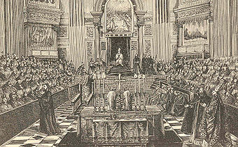
Vor ca. 130 Jahren: Erstes Vatikanum
„Allein auf die katholische Kirche erstreckt sich all das, was göttlicherseits des christlichen Glaubens so vielfältig und wunderbar angeordnet wurde.“
„Deshalb ist die Lage derer, die sich durch das himmlische Geschenk des Glaubens der katholischen Wahrheit angeschlossen haben, und derer, die geführt von menschlichen Meinungen einer falschen Religion folgen, keineswegs gleich.“
(1. Vatikanum, Dei Filius)

Slide 8
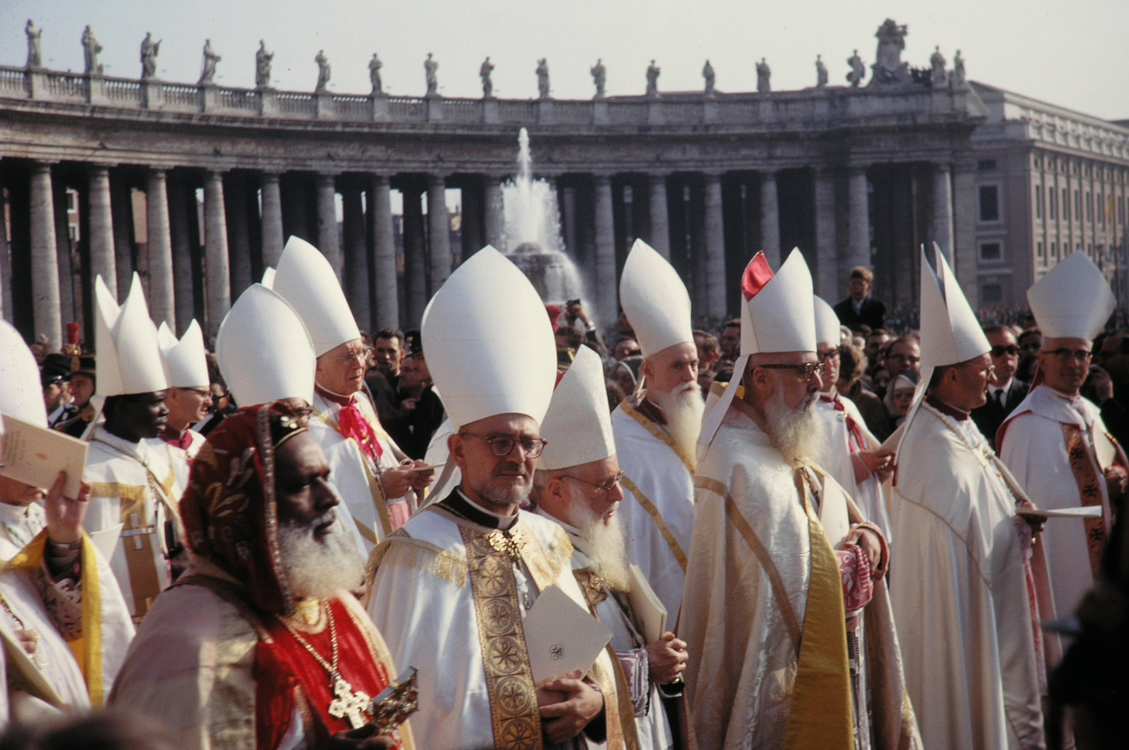
Aufbruch in die Vielfalt

Slide 9
Zweites Vatikanum-38 muslimische Gelehrte
„Die katholische Kirche verwirft nichts von dem, was in diesen Religionen wahr und heilig ist“ (NA)
„Deshalb fordert sie ihre Kinder auf, mit Klugheit und Liebe, durch Gespräche und Zusammenarbeit mit den Anhängern anderer Religionen sowie durch ihr Zeugnis des christlichen Glaubens und Lebens jene geistlichen und sittlichen Güter, sowie jene sozial-kulturellen Werte, die sich bei ihnen finden, anzuerkennen, zu wahren und zu fördern“ (NA)
„Wir teilen Ihr Verlangen nach einem ehrlichen und aufrichtigen Dialog und erkennen seine Bedeutung in einer zunehmend miteinander verbundenen Welt. Auf der Grundlage dieses ernsthaften und freien Dialoges hoffen wir weiterzuarbeiten an friedvollen und freundlichen Beziehungen in gegenseitigem Respekt, in Gerechtigkeit und in der wesentlichen Teilhabe an unserer gemeinsamen abrahamitischen Tradition“.

Slide 10
Der Weltgebetstag von Assisi 1986
VertreterInnen vieler Religionen beten an einem Ort um den Frieden

Slide 11
Jugendforschung spricht von...
Patchwork-Identität
Balancierender Identität
Multi-vokaler Identität
Multipler Identität
Was ist aus der (stabilen) Ich-Identität (gegen Identitätsdiffusion – E. Erikson) geworden?

Slide 12
Was ist Identität?
Philosophisch-epistemologisch: „Wenn Hans sich freut, einen guten Freund nach Jahren wiederzusehen, so geht er davon aus, dass sein Freund trotz aller physischer und psychischer Veränderungen dieselbe Person ist“.
Das Werden von Identität sozialpsychologisch: Individuen suchen eine Passung von innerer und äußerer Welt. Beziehungen (frühe Bezugspersonen) sind wesentlich

Slide 13
Raimon Panikkar SJ
ein „hinduistischbuddhistischer Christ?

Slide 14
In einer christlichen Sprache würde ich aufrichtig bezeugen, dass Christus die Wahrheit sei, würde dann, wie es Gandhi mit Gott machte, den Satz umdrehen und erklären, dass die Wahrheit Christus sei. …Ich übersetze nicht aus dem Christentum. Aber ich spreche auch noch andere Sprachen. …Ich bin ein Christ, den Christus dazu geleitet hat, zu den Füßen der großen Meister des Hinduismus und Buddhismus zu sitzen und auch deren Schüler zu werden. Das ist mein Dasein als hinduistischbuddhistischer Christ. (Raimon Panikkar)

Slide 15
Religion als identitätsstiftend?
Inwiefern spielt Religion in der Identitäts-konstruktion von Menschen überhaupt (noch) eine Rolle?

Slide 16
Wandel von Identität
Speziell Jugendliche, aber nicht nur sie, scheinen angesichts der kulturellen und religiösen Vielheit in ihrer Umgebung, auf Reisen und in sozialen Medien eine „Vielstimmigkeit in ihrem Leben zu erkennen und sie als spontane Vitalität zu integrieren und zu zelebrieren“ (B. Roebben).

Slide 17
Multiple Identität als Persönlichkeitsstörung – eine Abgrenzung
Traumatische Erlebnisse in der Kindheit, meist sexueller Missbrauch, erzeugen die neuen Persönlichkeiten. Diese erlauben es dem Kind, dem unerträglichen Schmerz des frühen Missbrauchs zu entfliehen: Die Identität spaltet sich: Eine andere Persönlichkeit erleidet den Missbrauch.

Slide 18
Multiple religiöse Identität - ein „Zeichen der Zeit“?
Wenn Kairoi „Ereignisse“ sind, „in denen Gott bestimmten Menschen für bestimmte Situationen Weisungen erteilt, indem er durch eine gewisse Selbstoffenbarung in Seinem Handeln Menschen für ihr Handeln den Weg weist“ (W. Sandler), dann sind ChristInnen, wie auch Menschen aus anderen Religionen, die für sich eine Multiple religiöse Identität behaupten, besonders intensiv auf Gott hörende Menschen, die – notfalls gegen Vorurteile in ihrer eigenen Religion, Kirche oder Theologie – am Ruf Gottes festhalten, der nach Sandler „nicht als Bevormundung zu verstehen [ist], sondern als Einladung, unterstützt von Gottes Kraft zu wirken, indem man mit dem erfahrenen Handeln Gottes kooperiert.“ Sandler, Zeit, …

